Slide 1
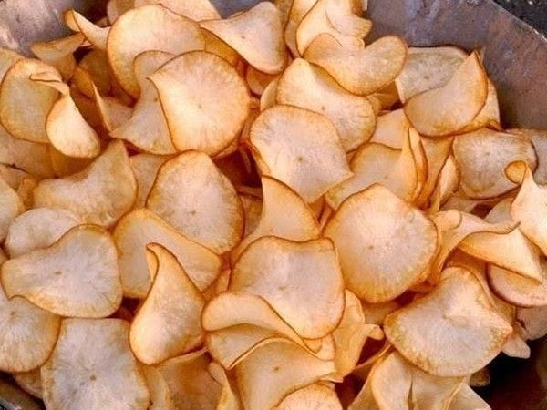
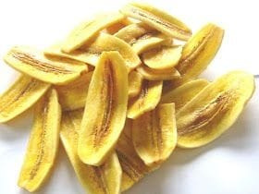
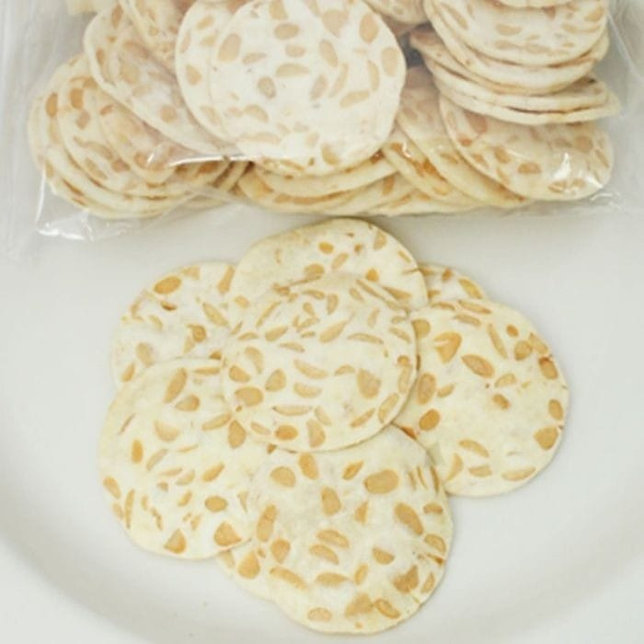
Global local Food
Bussiness Plan
GLF KERIPIK
OLEH KELOMPOK : 6
NAMA KELOMPOK
  ALVINA DAMAYANTI 2113053274
  ADELIYA EKA PITALOKA 2113053102
  AL ALAWIYAH NISA WATI 2113053019
  NOVITA SARI 2113053084

Slide 2



MASALAH
Masa pandemi yang pernah terjadi membuat masyarakat mengalami keresahan hingga mengubah cara berbelanja lebih instan dan mudah
TUJUAN USAHA
Solusi
Maka dari itu dengan berbelanja online
menjadi solusi yang terbaik
untuk melayani costumer
dengan praktis,instan dan mudah
1.Mempermudah Berbelanja
2. Memberikan kualitas yang
terbaik dengan harga yang terjangkau
3. Melestarikan Produk lokal
4. Membantu usaha pedagang kecil
5. Mendapatkan penghasilan
S.C

Slide 3

KONSEP USAHA
KUALITAS PRODUK
Produk yang dijual berkualitas tinggi,lezat,gurih ,nikmat
dan bergizi
G.L.F
Global local food
Strategi Pemasaran
Tehnik pemasaran yang
dilakukan sangat sederhana yaitu dengan memanfaatkan media sosial seperti instagram,watshapp dan juga Facebook
@Globallocalfood

Slide 4
ASPEK USAHA
Arowwai Industries
01 Promosi
02 LANGKAH PROMOSI
1.Membuat akun media sosial
2.Mempromosikan dengan menguplod gambar produk dan coption menarik
3. Menarik Pelanggan
4.Promosi secara langsung
Promosi dialkukan secara langsung dan juga melalui media sosial,seperti facebook ,wattshapp dan Instagram
5. Memberikan potongan harga dengan
pembelian tertentu
6. Selalumelayani konsumen dengan baik

Slide 5





ANALISIS
SWOT
oportunitity
1.Target utama mahasiswa dengan jumlah
yang cukup banyak
2.Terdapat even atau acara untuk memasarkan produk
Di akhir semester
STRENGTH
1.Pembuatan keripik dilakukan oleh yang sudah ahli
2. Bisnis keripik dimulai dilingkungan terdekat (Kampus)
3.Produk memilki banyak penggemar
thert
1.Banyak sekali penjual keripik beraneka
macam yang sudah terkenal didaerah yang
ditargetkan
2. Terdapat kesamaan produk dengan pebisnis lain
3.Banyak produk yang dijual lebih murah
Weaknes
  Apabila tidak disimpan secara benar, maka keripik akan melempem
  Bisnis dibangun dari 0 sehingga belum stabil
3. Tidak memproduksi produk sendiri

Slide 6




ANALISI 4P
Promotion
Menawarkan langsung dan juga melalui media sosial
Product
Kripik Singkong,Kripik Pisang,
Kripik Tempe
Price
Kripik Singkong RP. 4000
Krpik Pisang Rp. 5000
Kripik Tempe Rp. 6000
Place
Tidak memerlukan tempat yang tetap
karna proses penjualan dilakukan secara berpindah dan online

Slide 7










thank you

